Slide 1
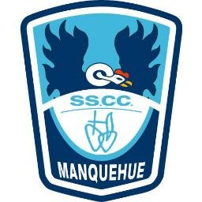
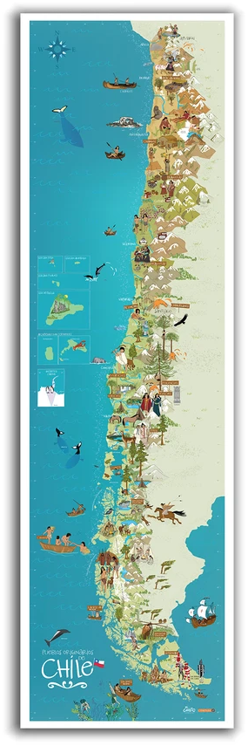
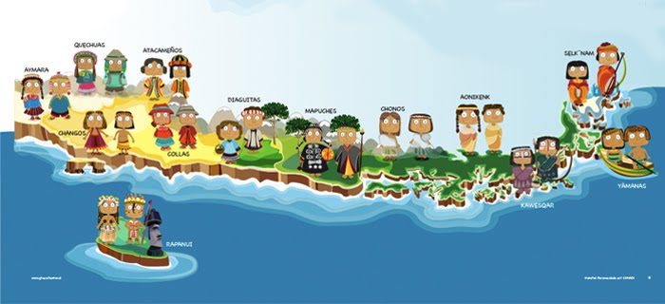

Ciencias Sociales
Segundos básicos 2020
Gran entendimiento de la unidad: Los estudiantes conocerán el modo de vida de los diferentes pueblos originarios de nuestro país, comprendiendo que el ser humano tiene la capacidad de adaptarse al medio en el que vive, valorando sus aportes ,conectándolos con nuestra forma de vida actual.
1

Slide 2

Instrucciones:
1)Es muy importante que veas este ppt en modo de «presentación».
2) Cuando veas este ícono: haz un click en él y escucharás las instrucciones. Los audios se escuchan según el orden numérico.
Profesoras:
Ignacia De La Fuente2°A (Ignacia.delafuente@ssccmanquehue.cl)
Inés Johnson 2°B (Mariaines.johnson@ssccmanquehue.cl)
Catalina Mongillo 2°C (Catalina.mongillo@ssccmanquehue.cl)
Fernanda Ortiz 2°D (Fernanda.ortiz@ssccmanquehue.cl)

Slide 3
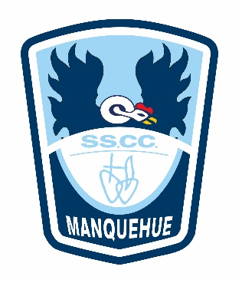
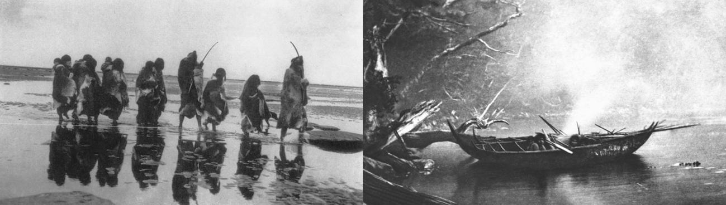
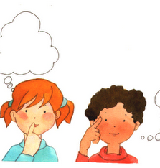
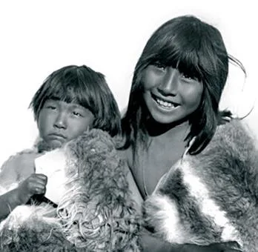
Pueblos originarios de Chile
1
Objetivo de la clase: Conocer y describir el modo de vida de los pueblos originarios nómades que habitaron Chile, comprendiendo su adaptación al medio en el que viven.

Slide 4
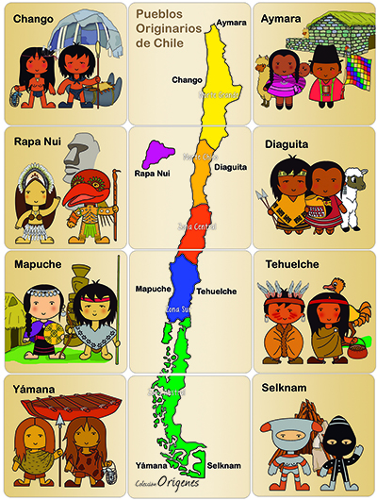
Recordemos: Pueblos originarios
1
Los pueblos originarios son los que habitaron el territorio chileno antes de la llegada de los españoles → Antepasados, HERENCIA.
Cada pueblo, aprendió a convivir con las características del medio natural al que habitaban → Zonas de Chile.
Desarrollaron diferentes modos de vida: nómades y sedentarios.

Slide 5
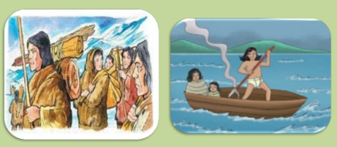
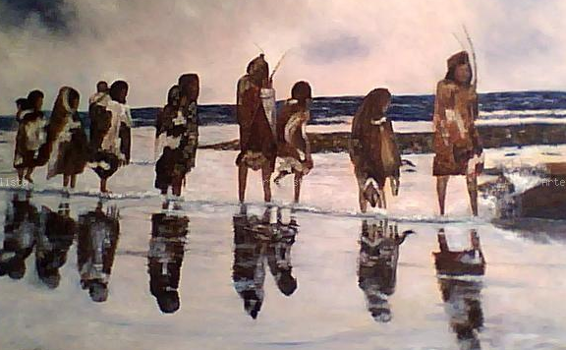
Pueblos nómades:
1
Algunos pueblos originarios nómades se ubicaron cerca de la cordillera de los Andes y otros en el mar, canales e islas.
Estos pueblos, dependiendo de la zona geográfica en la que se encontraban, debían trasladarse en busca de animales para cazar y frutos silvestres para recolectar y alimentarse. Otros se dedicaron a la pesca, recolección de mariscos y caza de animales marinos.
2

Slide 6
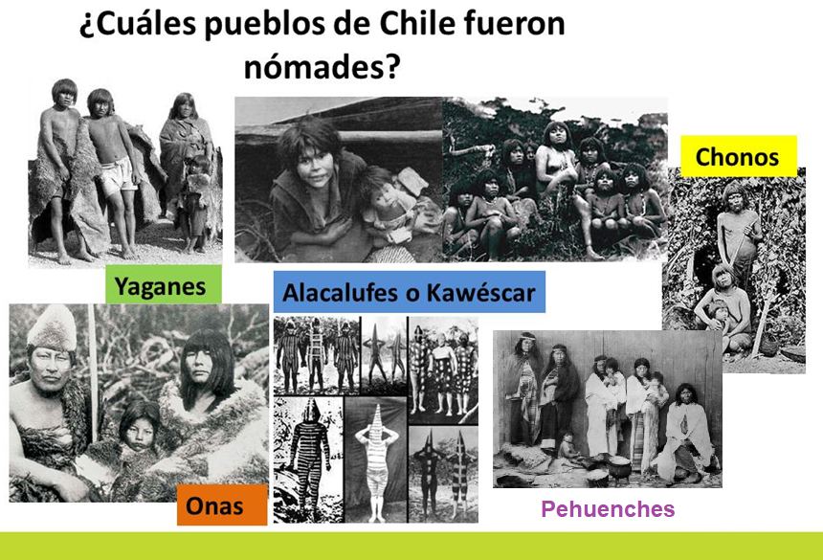
1

Slide 7
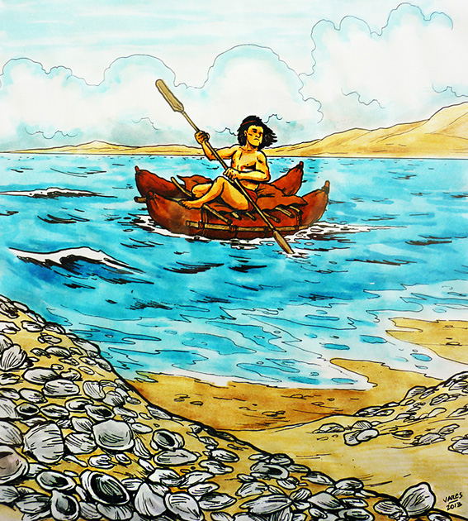
Pueblos Originarios de Chile
Changos
1
Habitaban las costas entre los ríos Loa y Cachapoal.
Vivían de la pesca y de la caza de lobos marinos.
Se desplazaban en balsas de cuero de lobo inflado.

Slide 8
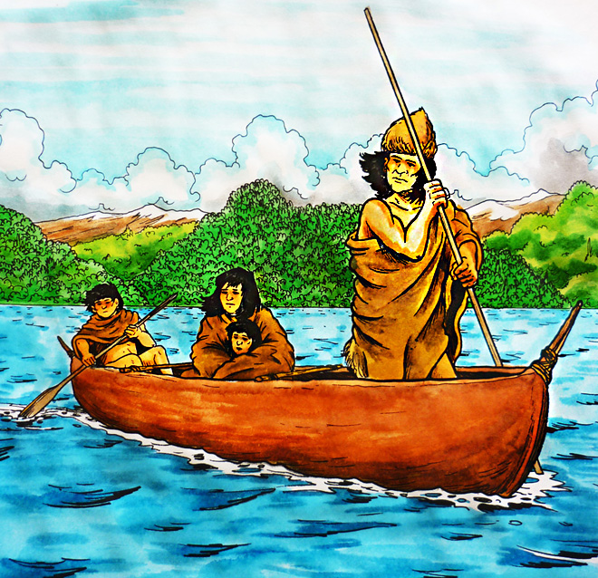
Pueblos Originarios de Chile
Alacalufes
1
Pueblo nómade marino que se desplaza a entre el golfo de Penas y el estrecho de Magallanes.
La canoa constituía su verdadero hogar. Esta era construida con cortezas de árboles.

Slide 9
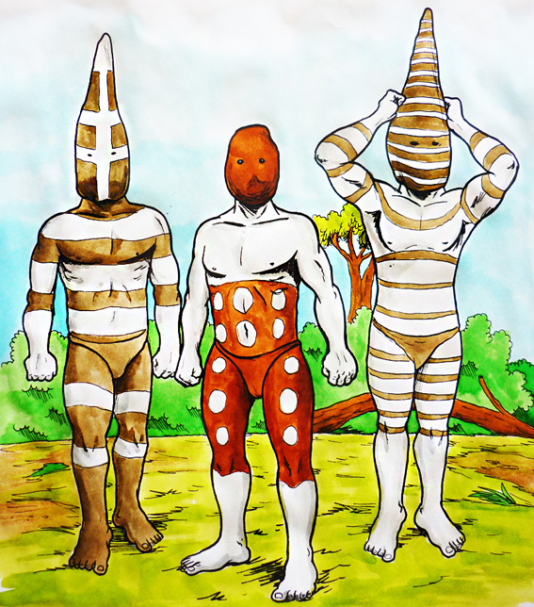
Pueblos Originarios de Chile
Onas
1
Pueblo nómade terrestre que habitaba en la zona austral de nuestro país.
Se trasladaban en busca de frutos silvestres y animales que cazaban para alimentarse y vestirse.
Utilizaban pintura corporal que los protegía del frío y reflejaba su estado de ánimo.

Slide 10
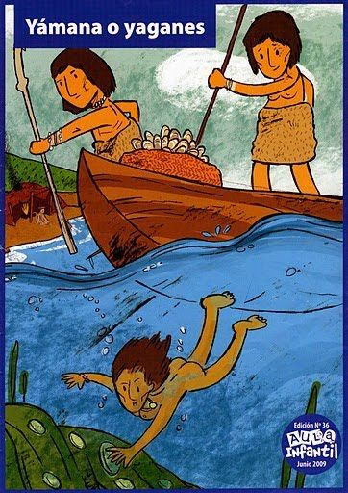
Pueblos Originarios de Chile
Yaganes o Yámana
1
Habitaron el extremo sur de nuestro país.
Se desplazaban en canoas fabricadas de corteza de árbol.
Se dedicaban a la caza, recolección y pesca.
Usaban cueros de lobo marino o nutria para protegerse del frío.

Slide 11
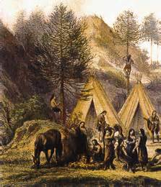
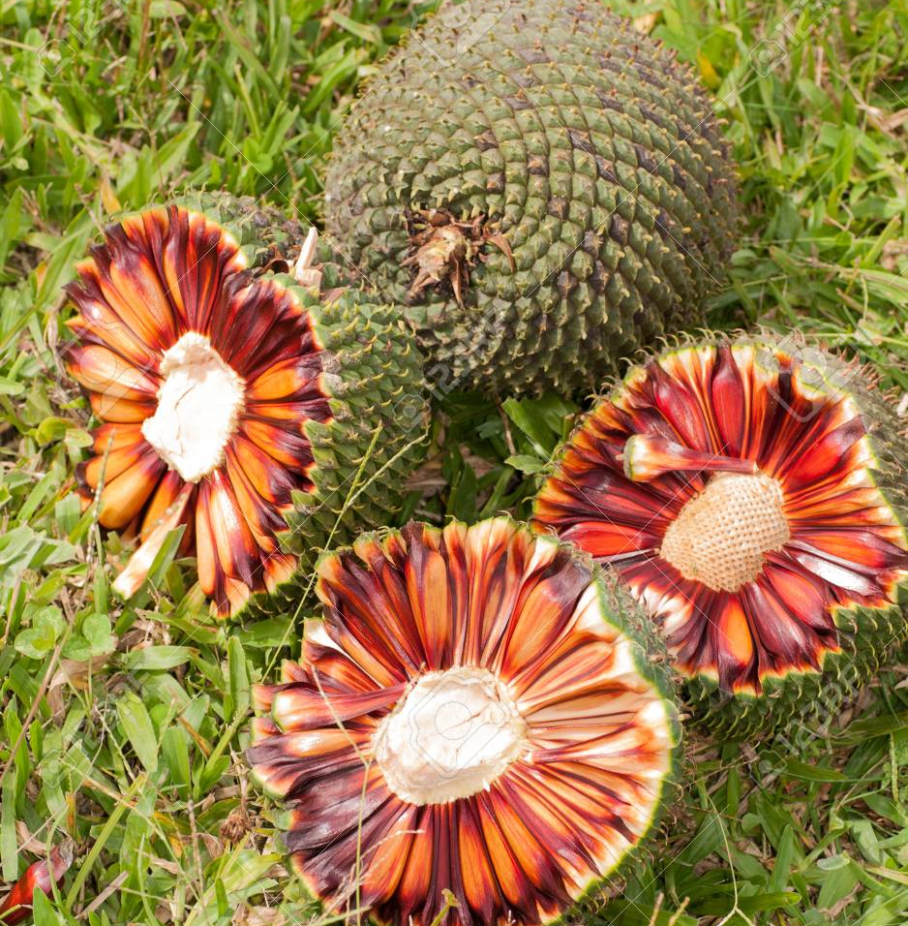
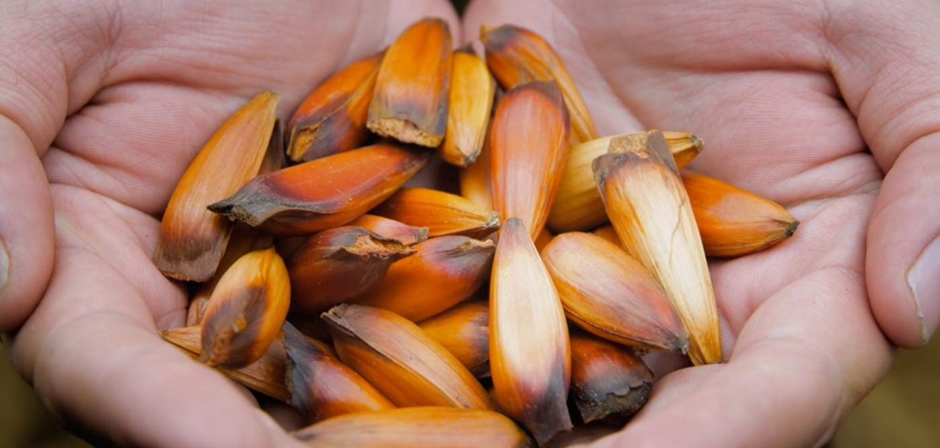
Pueblos Originarios de Chile
Pehuenches
1
Su nombre proviene del Piñón, fruto de la Araucaria.
Habitaban la zona central, pero sus perfil nómade los llevó incluso a habitar la zona sur.
Los Pehuenche son especialmente recolectores de piñones, además recolectaban frutos y cazaban.

Slide 12
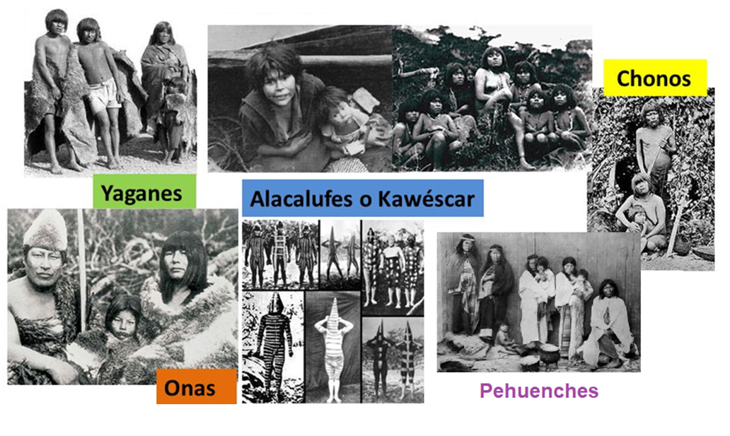
Pueblos nómades de Chile
1

Slide 13
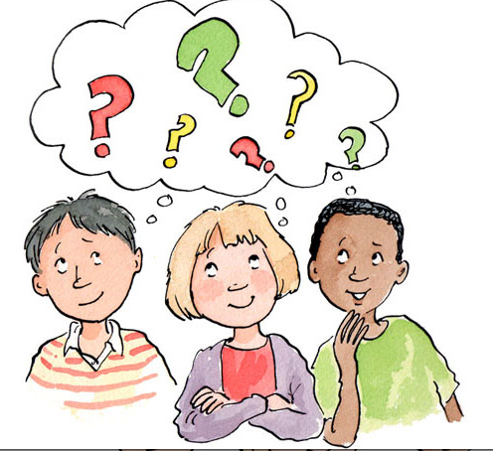
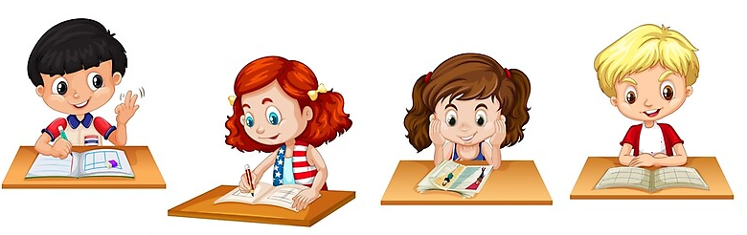
Para finalizar:
¿Qué te llamó la atención de la forma de vida nómade?, ¿Qué te hace decir eso?
¿Crees que a los pueblos nómades les costaba adaptarse a una nueva forma de vida cada vez que se trasladaban?, ¿Qué te hace decir eso?
¡Manos a la obra! Guía de estudio.
Próxima clase → Clases online.

